Slide 1
Una mirada correlativa a los nichos ecológicos
Ecología Teórica II

Slide 2
Hipervolumen n-dimensional en cuyo centro están las condiciones más favorables para la especie.
Hutchinson (1957)

Slide 3
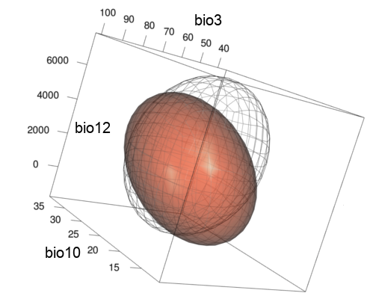
Representación geométrica de concepto de nicho
Condiciones ambientales (climáticas)
Condiciones donde ocurre el organismo
Notes:
Poner gráfico de elipsoides y citar definición de Hutchinson 1957 para mostrar la representación geométrica.

Slide 4
Interpretación demográfica
Poblaciones fuente
Poblaciones sumidero
Poblaciones más productivas en centroide
Notes:
Repetir muestra de elipsoides y lo que implica demográficamente

Slide 5
Medida de tendencia central representa centroide
Distribución estadística de cada variable se asume unimodal
Límites de elipsoides son extremos de distribución
Notes:
Volver a mostrar elipsoide y mostrar significado de centroide en cada dimensión, y cómo se hace para representar los elipsoides en el espacio

Slide 6
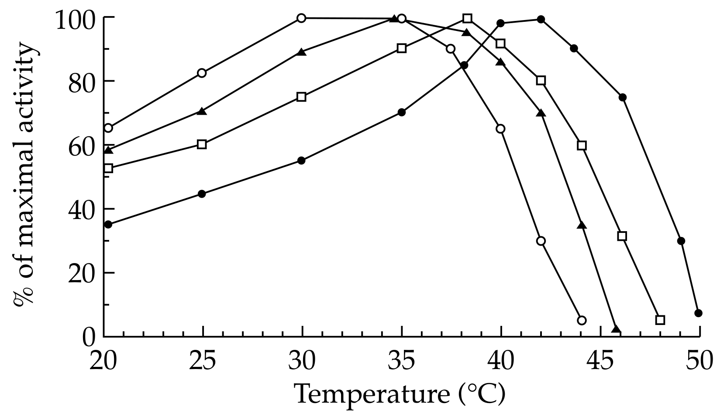
¿Qué estima un MNE?
Desempeño fisiológico
Límites de tolerancia fisiológica
% de ATP activo en cuatro spp. de lagartijas a diferentes temperaturas (Angiletta 2009).
Notes:
Citar curvas de desempeño unimodales de (Angiletta 2009).

Slide 7
Frecuencia
Temperatura (°C)
Desempeño térmico tiende a ser unimodal en la mayoría de organismos
Supuesto de unimodalidad puede aproximar curvas de desempeño

Slide 8
Centralidad de nicho
r
Distancia al centroide
Mayor tasa de crecimiento poblacional tiende a resultar en mayor densidad poblacional

Slide 9
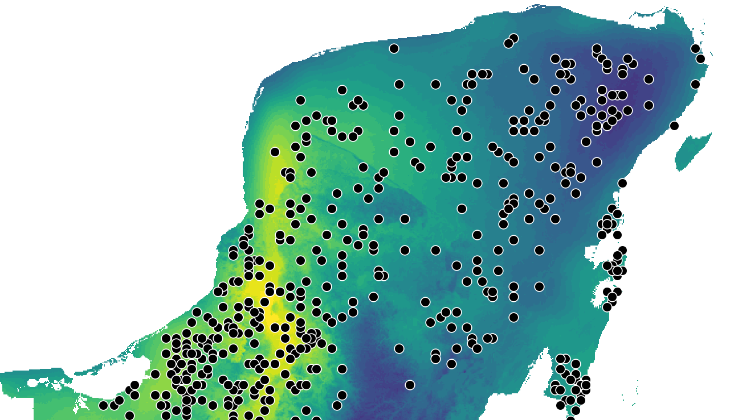
Problemática común
Patrón de puntos (colección de coordenadas geográficas) definido en relación a covariable
Desempeño fisiológico en relación a covariable
Notes:
Mostrar visualizacón de datos más comunes con que nos enfrentamos y cómo se relacionan con los elipsoides

Slide 10
Procesos de puntos
Colección de objetos distribuidos en plano bidimensional con unidades discretas de tamaño regular
Notes:
Hablar de los procesos de puntos, y cómo fueron desarrollados como herramienta ad-hoc para el tipo de datos

Slide 11
Propiedades de los PPs
1
Intensidad/Densidad
Agregación
Segregación
2
Notes:
Hablar de los procesos de puntos, y cómo fueron desarrollados como herramienta ad-hoc para el tipo de datos

Slide 12
Relación entre elipsoides y PPs
Definidos espacio ambiental y geográfico
Definidos únicamente en espacio ambiental
Notes:
Comparar curvas de desempeño, con distribución normal, distancia al centroide

Slide 13
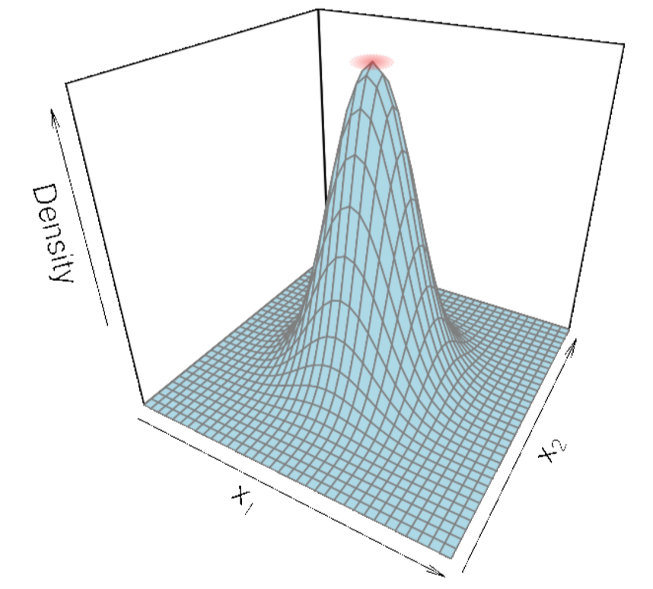
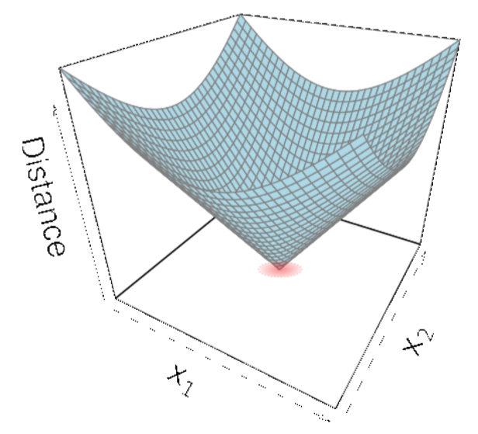
Distribución → distancia
Distancia ambiental al centroide con coordenadas representadas con las medias de x1 y x2
Distribución de la frecuencia de presencia en dos variables ambientales
Martín et al. 2022
Notes:
Mostrar cómo los PPMs se pueden utilizar para caracterizar las condiciones óptimas con fórmulas de polinomiales de 2o grado.

Slide 14
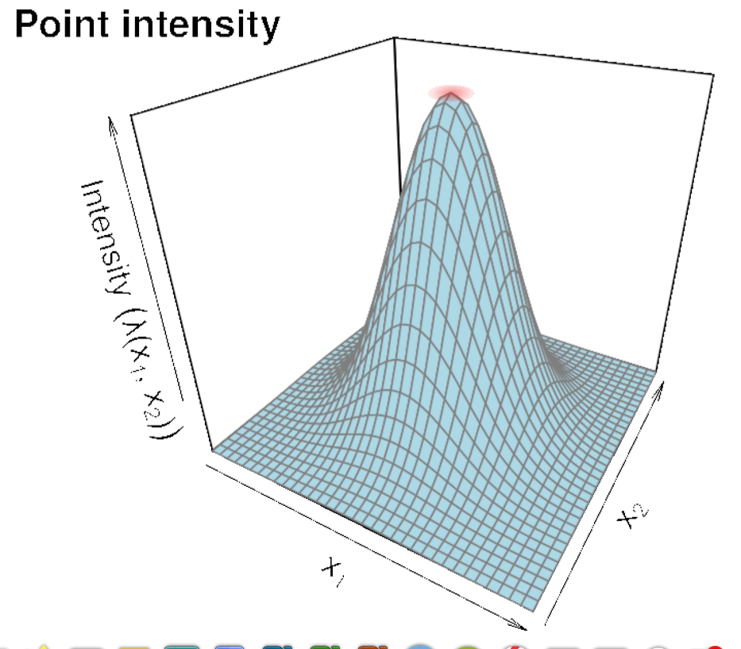
Intensidad de puntos en relación a covariables
Centroide
En procesos de puntos construimos funciones que explican la variación de la intensidad de puntos.

Slide 15
Críticas a la modelación correlativa de nichos ecológicos
Ecología de poblaciones
Ecología de nichos
No. individuos, densidad poblacional
Coordenadas x, y
Datos
x
No. individuos, densidad poblacional, índice de abundancia
Favorabilidad ambiental
Predicciones del modelo

Slide 16
En MNE hay una desconexión conceptual completa entre lo que se modela y lo que nos “escupe” el modelo

Slide 17
Los procesos de puntos resuelven parcialmente la desconexión con otras metodologías:
Puntos están definidos en conjunto de unidades espaciales
Existe el concepto de densidad de puntos
Se puede definir claramente la densidad de puntos como variable de respuesta

Slide 18
Modelación correlativa de nichos con PPMs
Con PPMs
Otras metodologías
Puntos sobre rejilla
Coordenadas x, y
Datos
x
Intensidad de puntos por unidad espacial
Favorabilidad ambiental
Predicciones del modelo

Slide 19
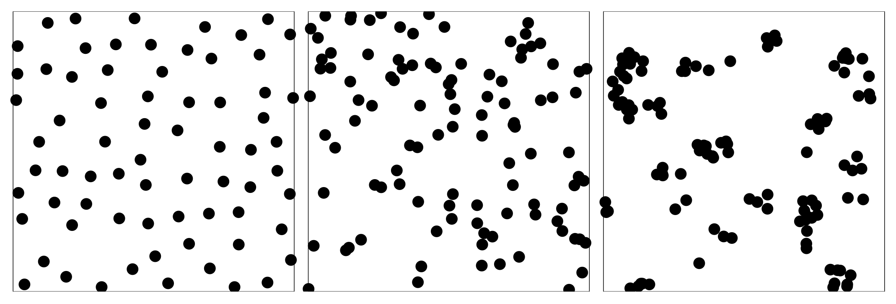
Conceptos básicos y supuestos de procesos de puntos
Puntos definidos en espacio con unidades discretas
Distancias entre pares de puntos
Segregardo Aleatorio Agregado

Slide 20
Puntos se alejan de otros (¿competencia?)
Puntos son independientes
Puntos se atraen entre sí (¿cooperación, comenzalismo o mutualismo?)

Slide 21
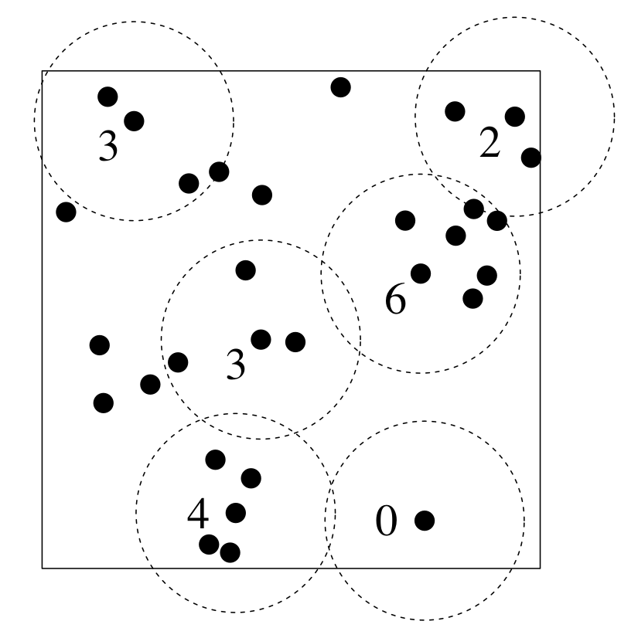
Medición directa de agregación
Conteo de vecinos como función de distancia para cada punto
Mayoría de métodos asumen independencia

Slide 22
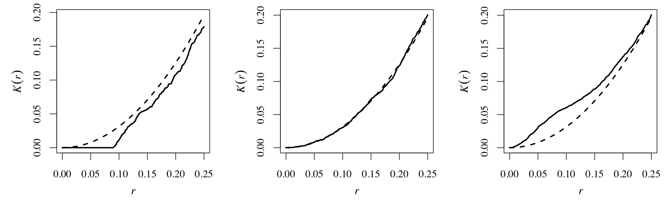
Patrón de agregamiento
Esperanza teórica
Función de Ripley
No. promedio de vecinos
Observada
Tamaño de radio alrededor de puntos

Slide 23
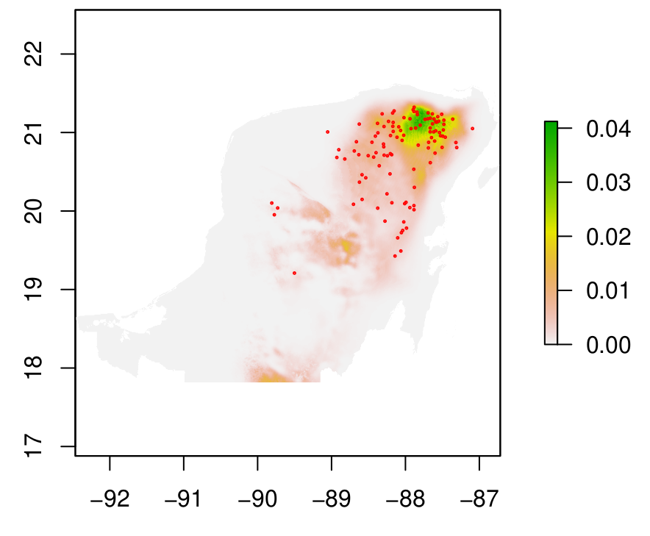
¿Qué se estima en un proceso de puntos?
Patrón de puntos
Variación en la intensidad (λ)
Función log-lineal que explique la variación espacial de intensidad de puntos

Slide 24
Intensidad de puntos son conteos, así que λ es modelada como una variable con distribución Poisson

Slide 25
Si la función que estimamos es polinomial de 2o grado:
Y todas las β’<0 → podemos estimar centroides

Slide 26
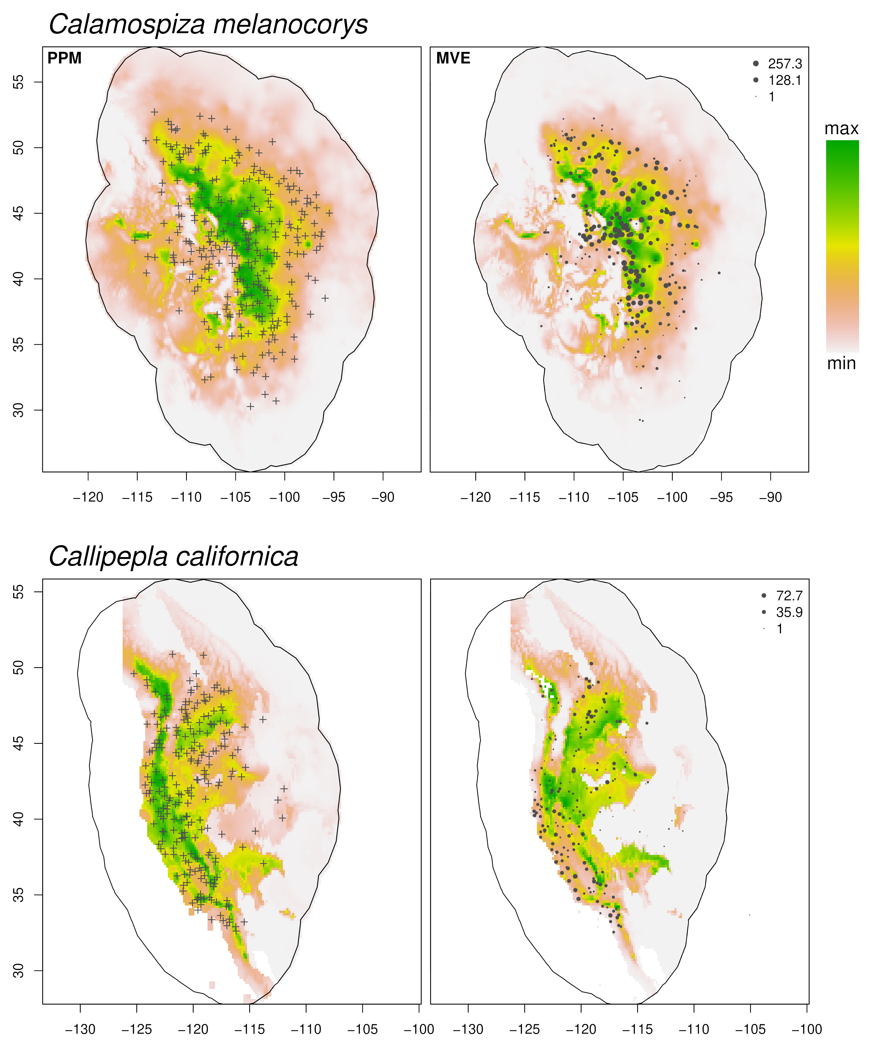
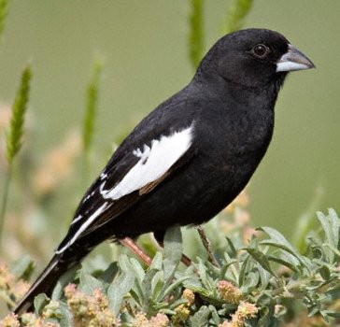
Aplicación
Densidad pob
0.56 (MPP) vs 0.52 (Elipsoide)
Dist entre centroides
0.28
Correlación entre favorabilidades
0.94
Notes:
Aquí podemos ver las predicciones de nicho fundamental para Calamospiza entre los dos métodos, ala izquierda, la intensidad de puntos y a la derecha distancia al centroide. Ambos métodos predicen relativamente bien la heterogeneidad de la densidad poblacional

Slide 27
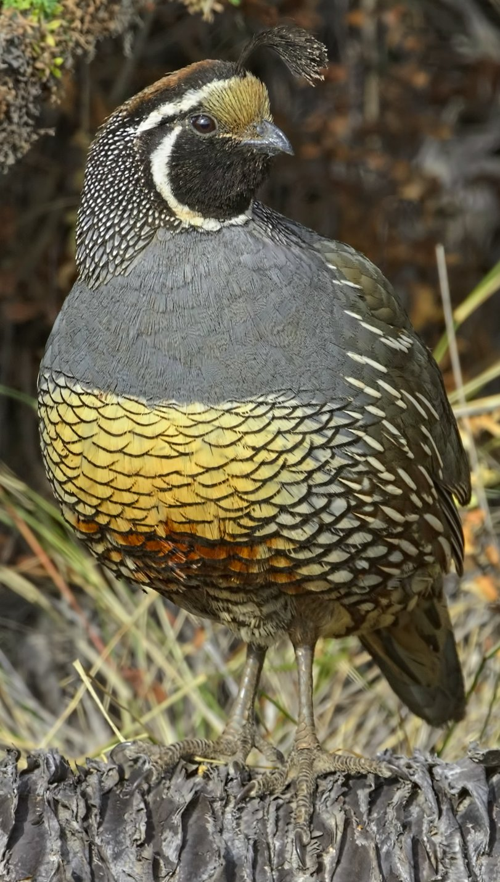
Aplicación
Densidad pob
0.04 (MPP) vs 0.006 (Elipsoide)
Dist entre centroides
405.8
Correlación entre favorabilidades
0.87
Notes:
Mientras que, para Callipepla, la distancia al centroide entre métodos es más grande, hay menor similitud entre las predicicones y no hay una correlación con densidad poblacional.

Slide 28
Brevísimo tutorial a continuación

